Slide 1
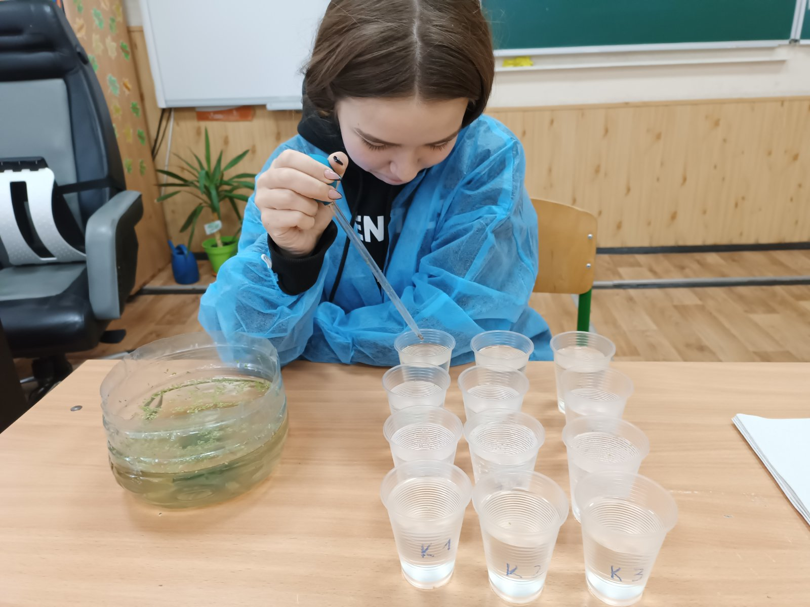
ВИЗНАЧЕННЯ ЯКОСТІ ВОДИ ГІЛЛЯСТОВУСИМИ РАКОПОДІБНИМИ DAPHNIA MAGNA STRAUS
Міністерство освіти і науки України Департамент освіти і науки облдержадміністрації Комунальний позашкільний навчальний заклад «Мала академія наук учнівської молоді» Дніпропетровської обласної ради
Науковий керівник:
Усенко Ірина Сергіївна, вчитель біології, вчитель-методист, вчитель вищої категорії комунального закладу освіти «Середня загальноосвітня школа № 6» Дніпровської міської ради
Голуб Ірина Віталіївна, асистент кафедри загальної біології та водних біоресурсів Дніпровського національного університету імені О. Гончара
Роботу виконала:
Баджелідзе Вероніка Іраклівна,
учениця 9-А класу комунального закладу освіти «Середня загальноосвітня школа № 6» Дніпровської міської ради» Дніпропетровської області

Slide 2
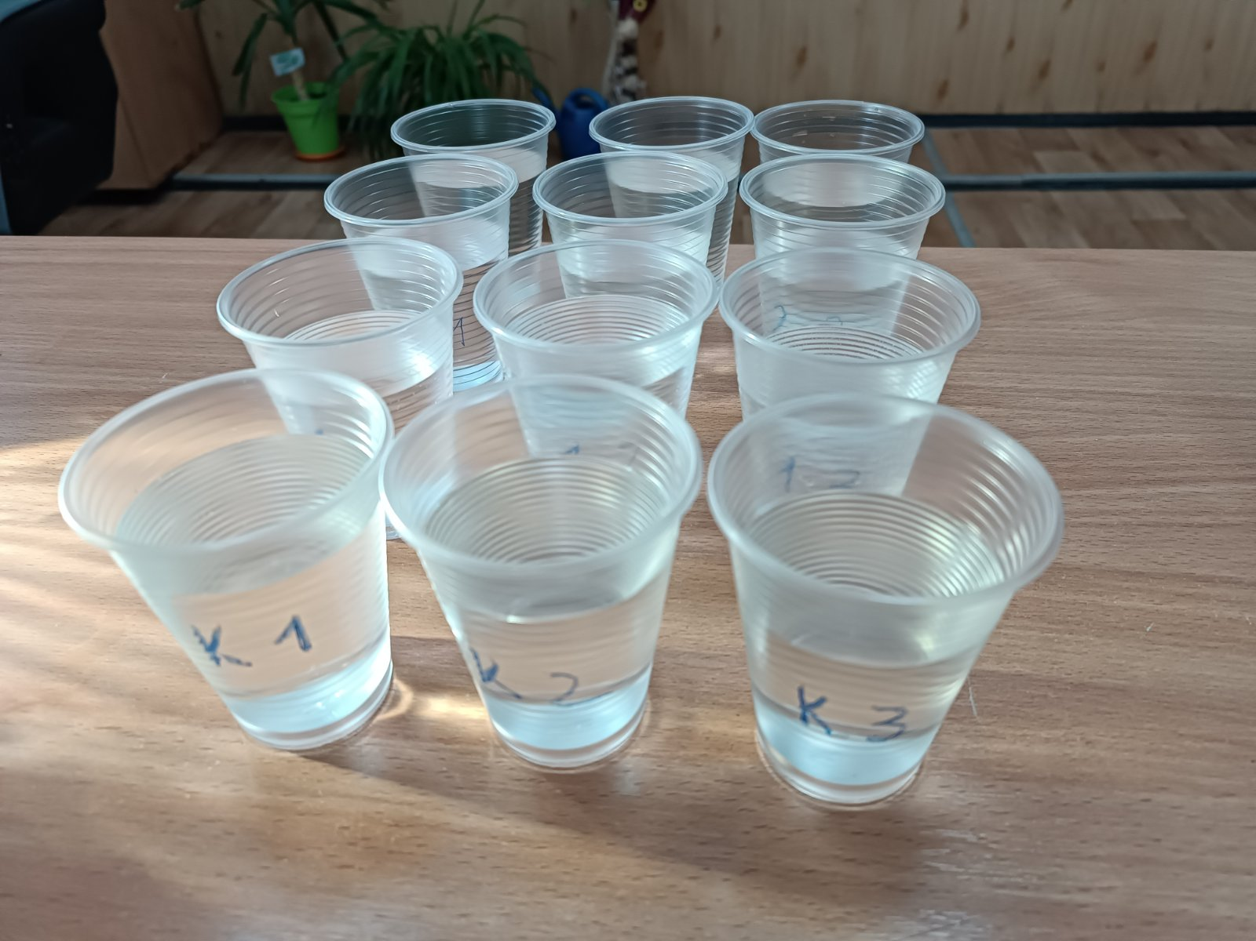
АКТУАЛЬНІСТЬ:
Забезпечення населення якісною водою є актуальною проблемою в наш час. Вода є джерелом життя. Впливає на рівень екологічного благополуччя, фізіологічні та біохімічні процеси людини;
Вода активно бере участь у кровотворенні, регулює артеріальний тиск, а через нього і всю серцево-судинну систему. Вода повинна мати якісні властивості, бути прозорою та не мати стороннього присмаку та запаху;
Тому мені стало цікавим дослідити якість води, яку використовує саме моя родина.

Slide 3
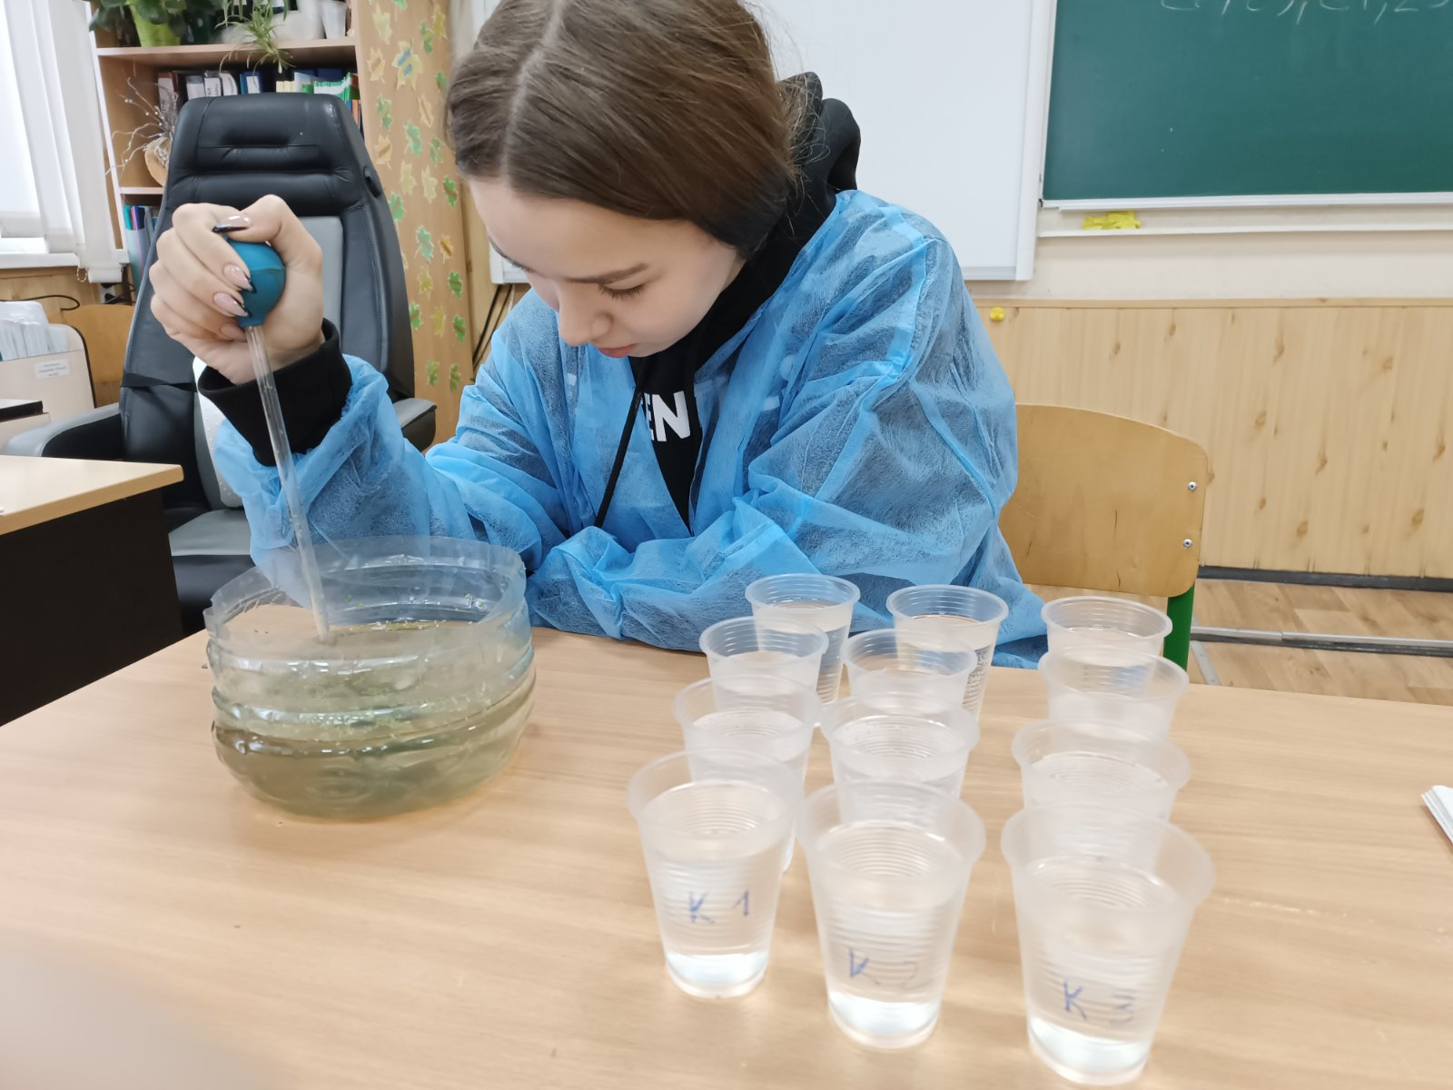
Наукова новизна отриманих результатів:
Уперше застосовано метод біологічного тестування на Daphnia magna Straus для визначення якості різних проб води, яку рідні постійно використовують у повсякденному житті.
Практичне значення результатів:
Отримані результати можуть бути використані для подальших досліджень для порівняння з іншими відібраними пробами, а також при виборі води споживачами.

Slide 4
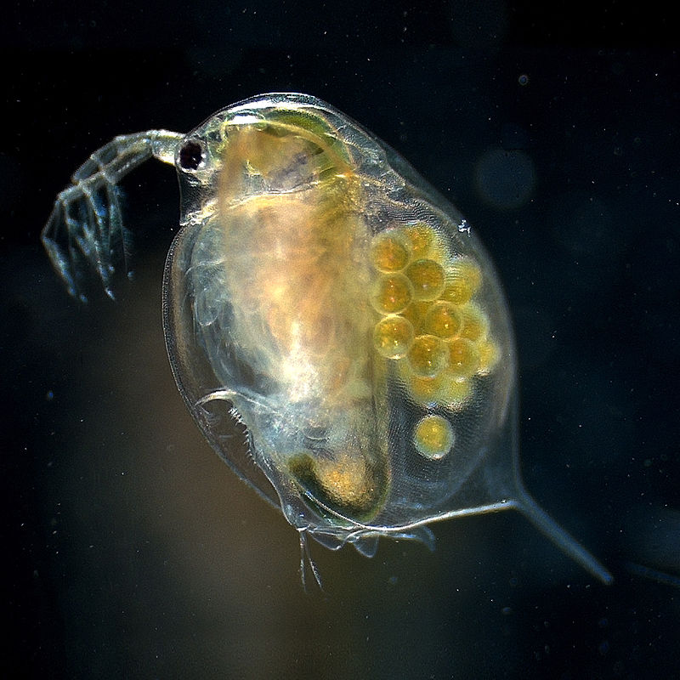
Біотестування води гіллястовусими ракоподібними Daphnia magna straus
Володіють значною фільтраційною здатністю, можуть також розмножуватися партеногенетично, тобто без запліднення;
Дафнії невибагливі до умов розведення, мають короткий життєвий цикл.
Daphnia magna Straus можна використовувати як тест-об'єкт для визначення міри токсичної дії несприятливих чинників середовища;
Спосіб визначення рівня якості води ґрунтується на встановленні різниці між кількістю гіллястовусих ракоподібних у контрольній воді, яка не містить токсичних речовин та кількістю загиблих у дослідній воді (з крану, дистильованій та мінеральній воді «Трускавецька» без газу).

Slide 5
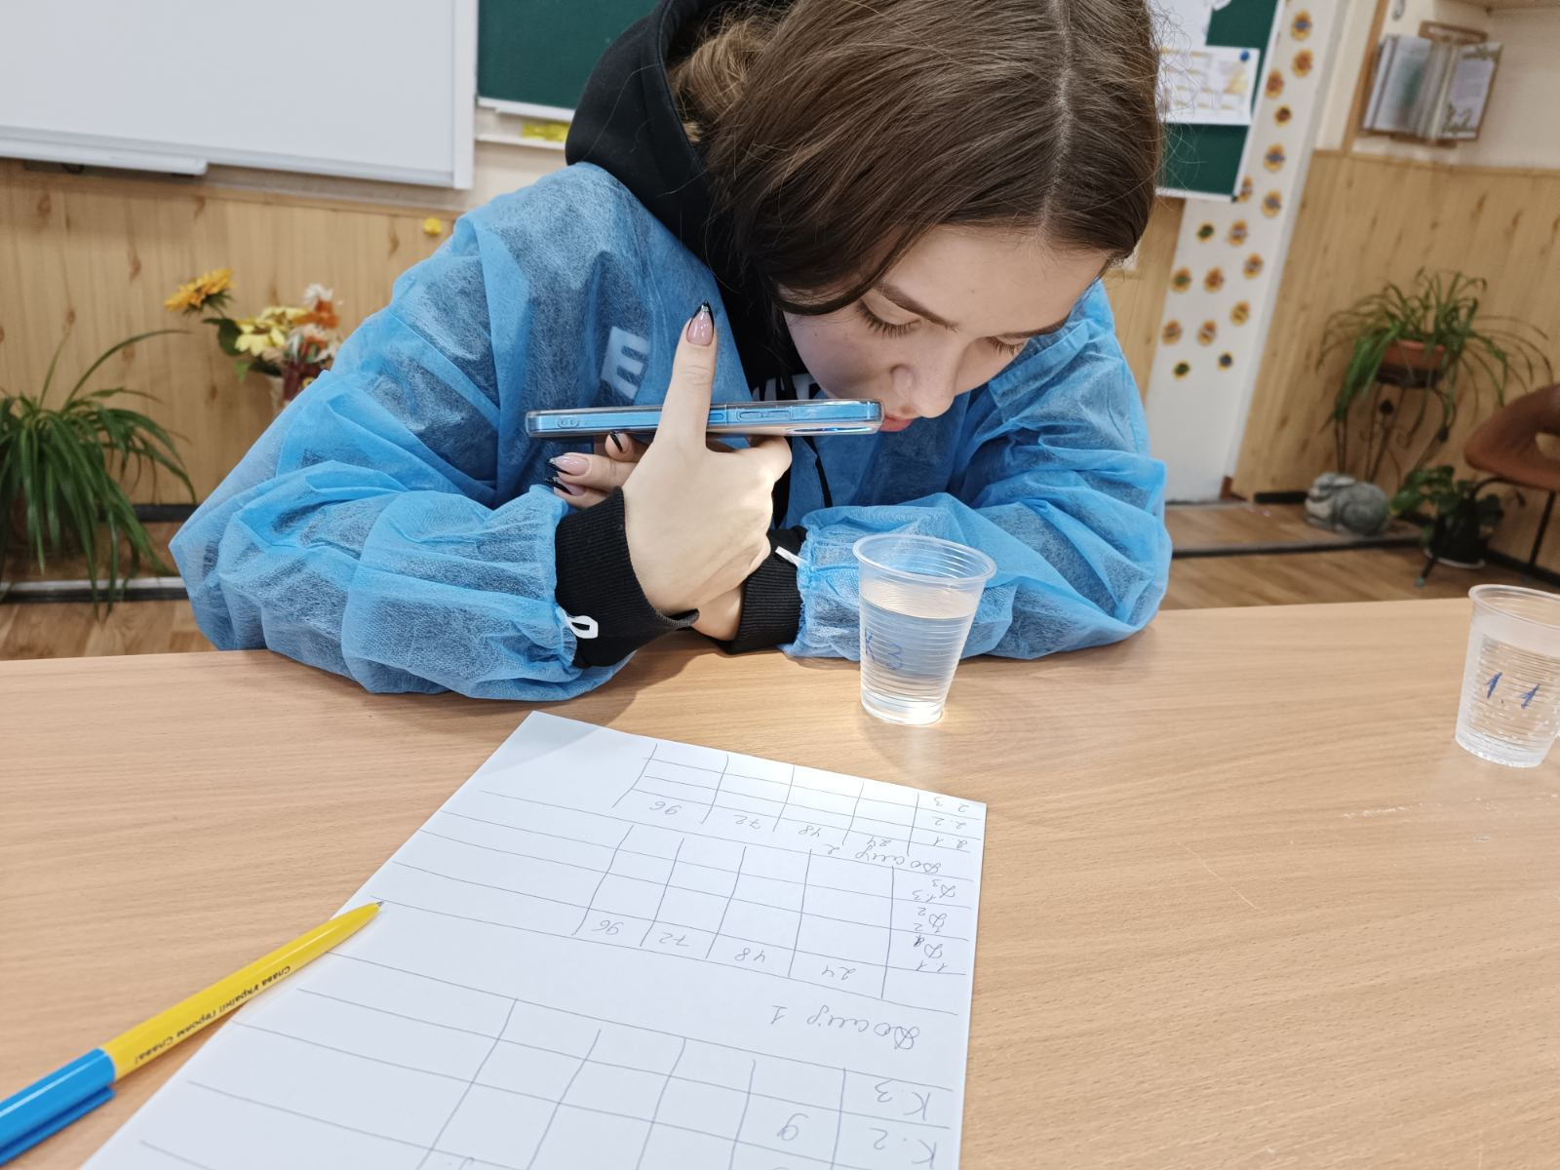
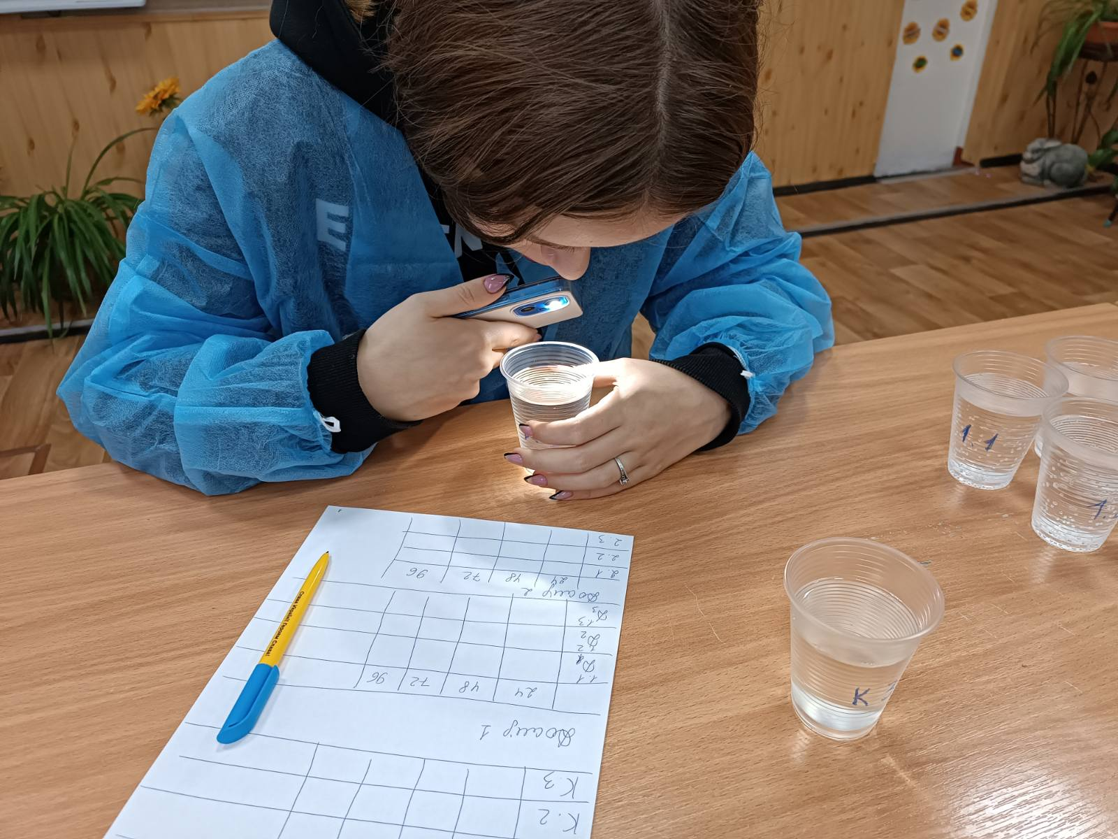
Методика визначення токсичності води передбачає підрахунок кількості живих тест-об’єктів і спостереження за зміною їхнього стану протягом певного часу на 24, 48, 72 та 96 години у контролі та інших пробах взятої води.

Slide 6
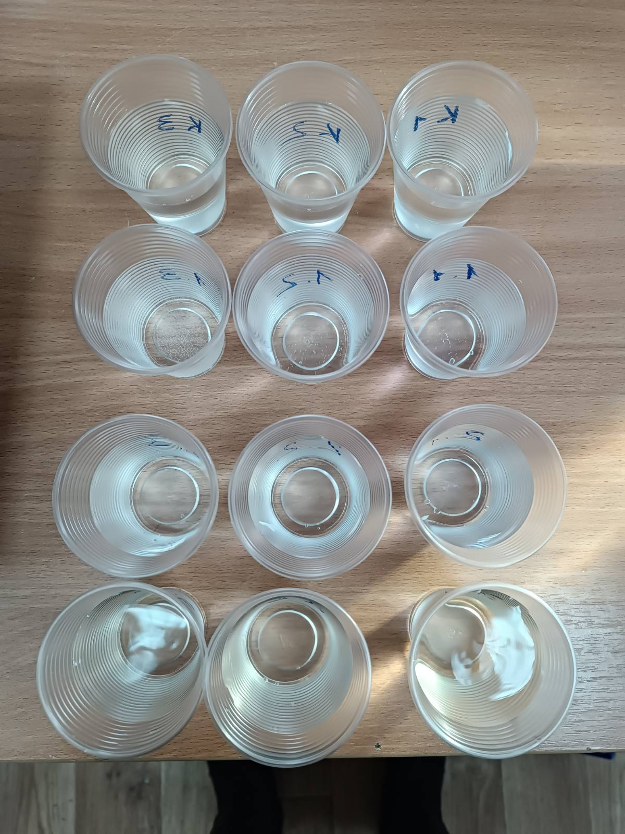
розрахунОК кількості загиблих дафній у досліді відносно контролю
На підставі підрахунку кількості живих дафній у контролі та досліді визначались середні арифметичні, які використовували для розрахунку кількості загиблих дафній у досліді відносно контролю за формулою:
А= [(Хk – Xd) / Хk]·100%,
де А – кількість загиблих дафній у досліді відносно контролю, %;
Хk – середнє арифметичне кількості живих дафній у контролі, екземпляри;
Xd – середнє арифметичне кількості живих дафній у досліді, екземпляри.

Slide 7
Результати біотестування контролю
РЕЗУЛЬТАТИ ТА ЇХ ОБГОВОРЕННЯ
Таблиця 2.1
Контроль | 24 год | 48 год | 72 год | 96 год
Контроль № 1 (кількість живих дафній) | 10 | 10 | 10 | 10+6
Контроль № 2 (кількість живих дафній) | 10 | 10 | 10 | 10+5
Контроль №3 (кількість живих дафній) | 10 | 10 | 10 | 10+4

Slide 8
Результати біотестування мінеральної води «Трускавецька» без газу
РЕЗУЛЬТАТИ ТА ЇХ ОБГОВОРЕННЯ
Таблиця 2.2
Дослід «Мінеральна вода» | 24 год | 48 год | 72 год | 96 год
Мінеральна вода «Трускавецька» без газу № 1 (кількість живих дафній) | 10 | 10 | 9 | 9
Мінеральна вода «Трускавецька» без газу № 2 (кількість живих дафній) | 10 | 10 | 9 | 9
Мінеральна вода «Трускавецька» без газу № 3 (кількість живих дафній) | 10 | 10 | 9 | 9
Кількість загиблих тест-об’єктів становить 10 %, що свідчить про відсутність гострої токсичної дії дослідної проби на організми.

Slide 9
Результати біотестування дистильованої води (технічної)
РЕЗУЛЬТАТИ ТА ЇХ ОБГОВОРЕННЯ
Таблиця 2.3
Дослід «Дистильована вода» | 24 год | 48 год | 72 год | 96 год
Дистильована вода № 1 (кількість живих дафній) | 9 | 8 | 8 | 7
Дистильована вода № 2 (кількість живих дафній) | 10 | 8 | 8 | 7
Дистильована вода № 3 (кількість живих дафній) | 8 | 8 | 6 | 4
У досліді з дистильованою водою спостерігається смертність тест-об’єктів вже на 24 годину. Кількість загиблих дафній на 96 годину у досліді відносно контролю становить 40%, це вказує про відсутність гострої токсичної дії на тест-організми.

Slide 10
Результати біотестування води з-під крану
РЕЗУЛЬТАТИ ТА ЇХ ОБГОВОРЕННЯ
Таблиця 2.4
Дослід «Вода з-під крану» | 24 год | 48 год | 72 год | 96 год
Вода з-під крану № 1 (кількість живих дафній) | 10 | 10 | 10 | 8
Вода з-під крану № 2 (кількість живих дафній) | 10 | 10 | 10 | 8
Вода з-під крану № 3 (кількість живих дафній) | 10 | 10 | 10 | 8
За результатами досліду води з-під крану смертність дафній спостерігаємо лише на 96 годину. Відсоток смертності дафній становить 20 %, що також свідчить про відсутність гострої токсичної дії, як і в попередніх дослідних пробах.

Slide 11
ВИСНОВКИ БІОТЕСТУВАННЯ
Гостра проба: тривалість 96 год, дозволяє визначити наявність або відсутність гострого токсичного впливу на тест-організми, контроль та різні проби води. На підставі біотестування з використанням Daphnia magna Straus, зроблено висновки про ступінь токсичності різних проб води. При оцінюванні токсичного впливу на дафній звертали увагу на такі біологічні показники: плодючість, кількість потомства та виживання.
Проаналізувавши результати, прийшли до висновку, що гостра летальна дія на дафній у дослідних пробах води відсутня.

Slide 12
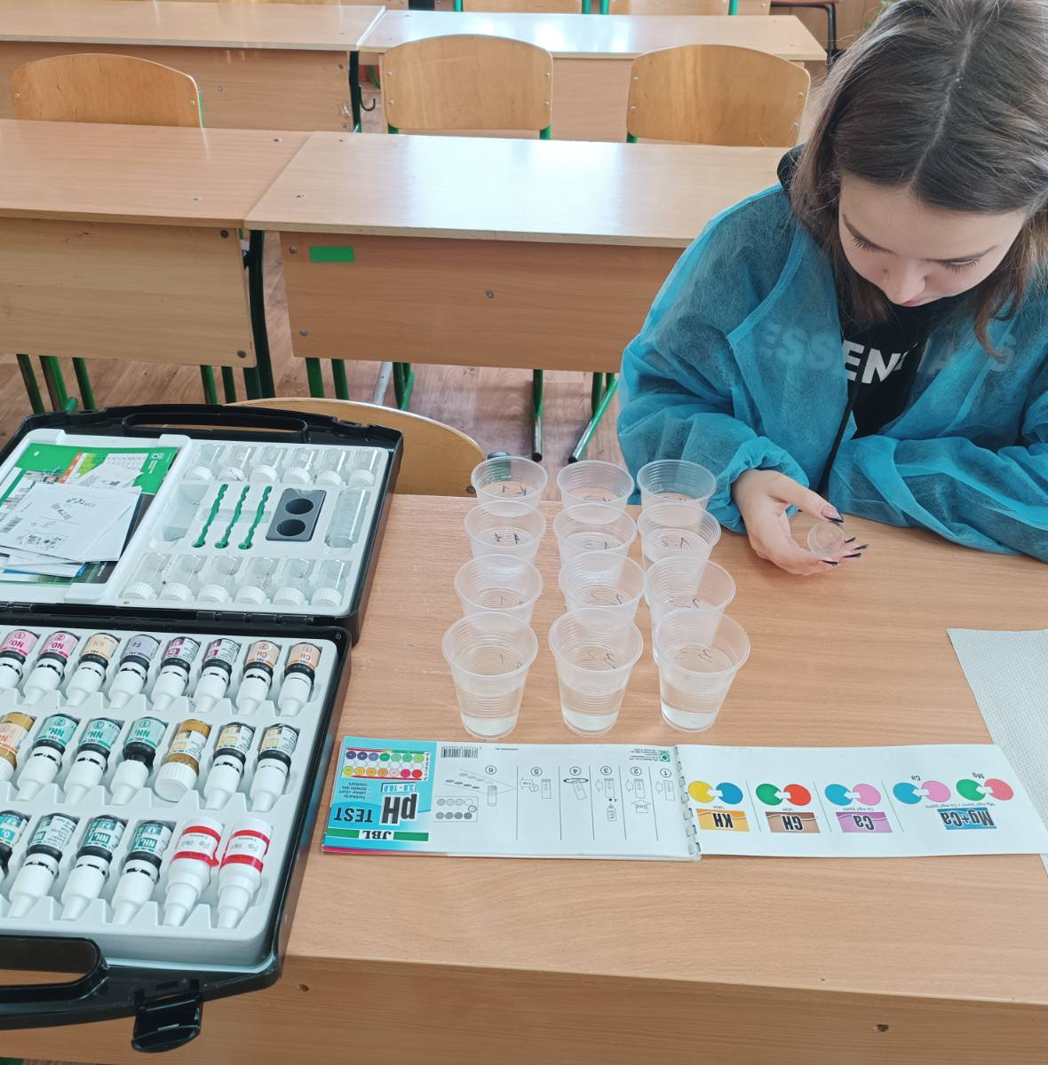
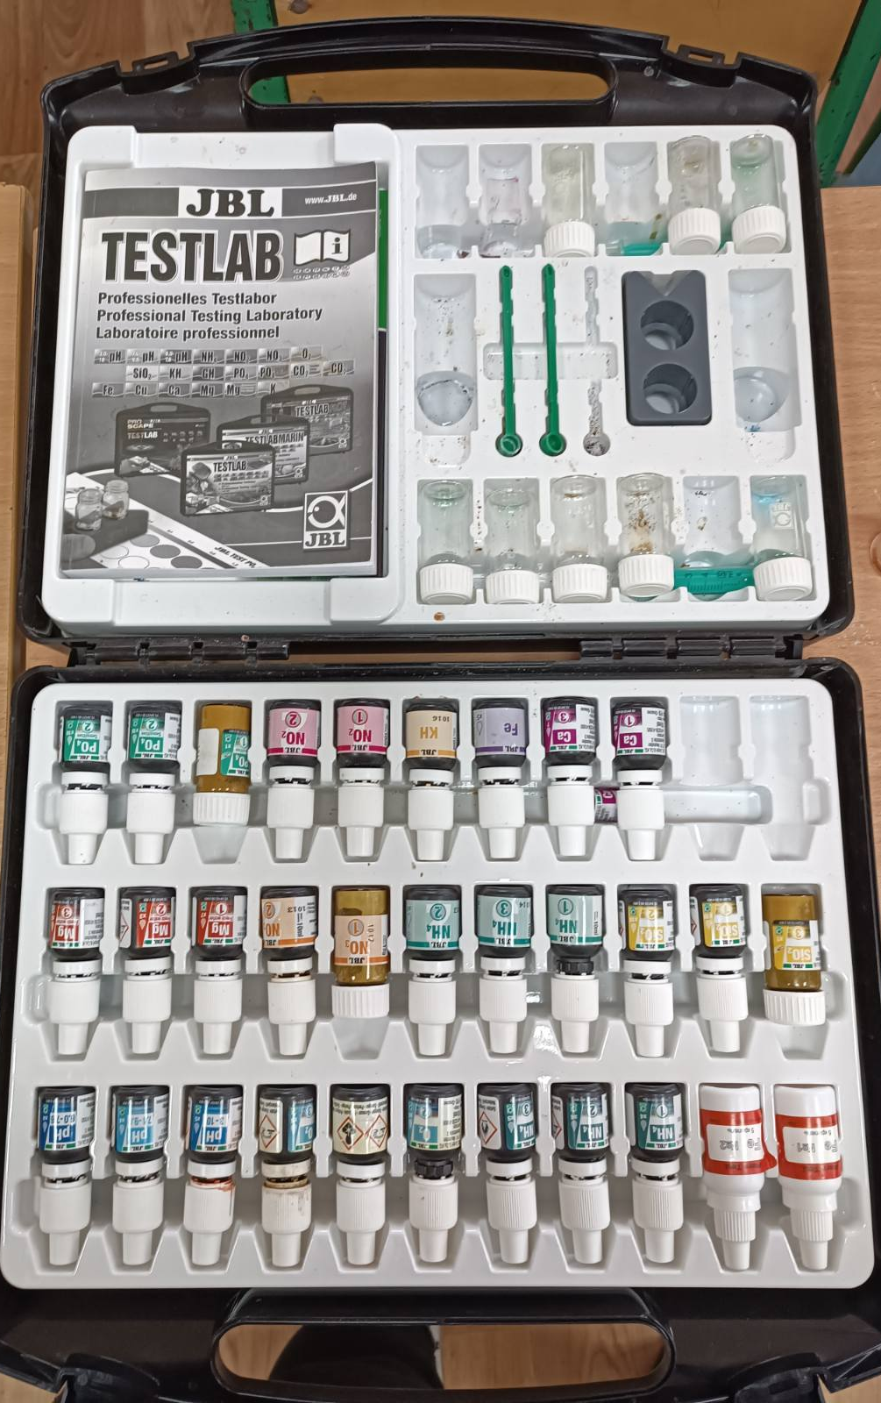
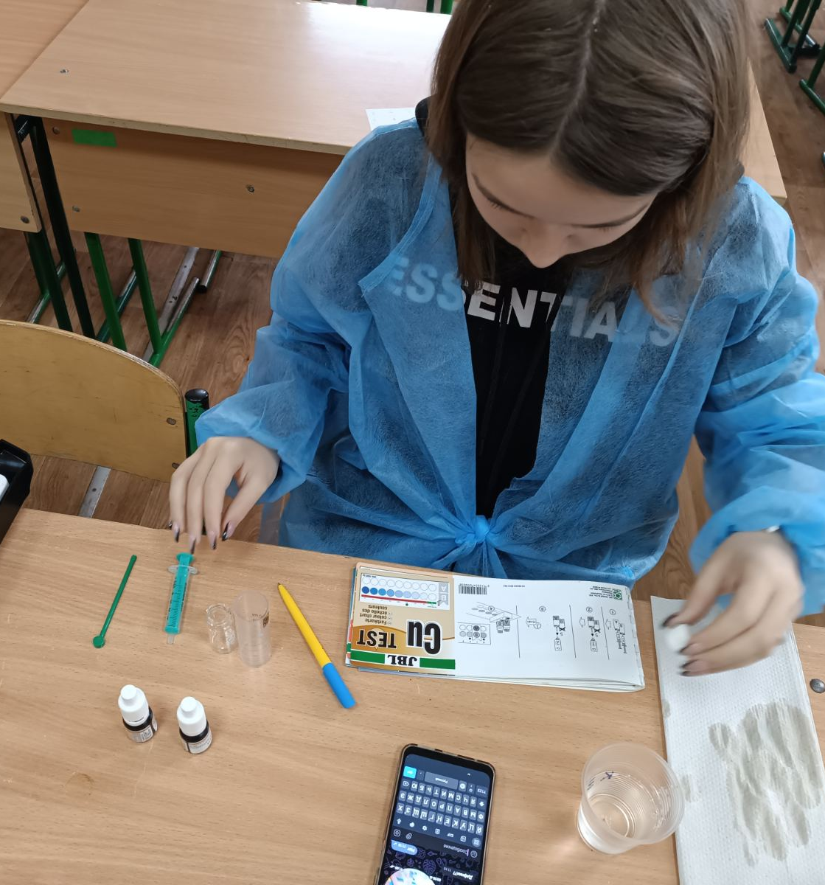
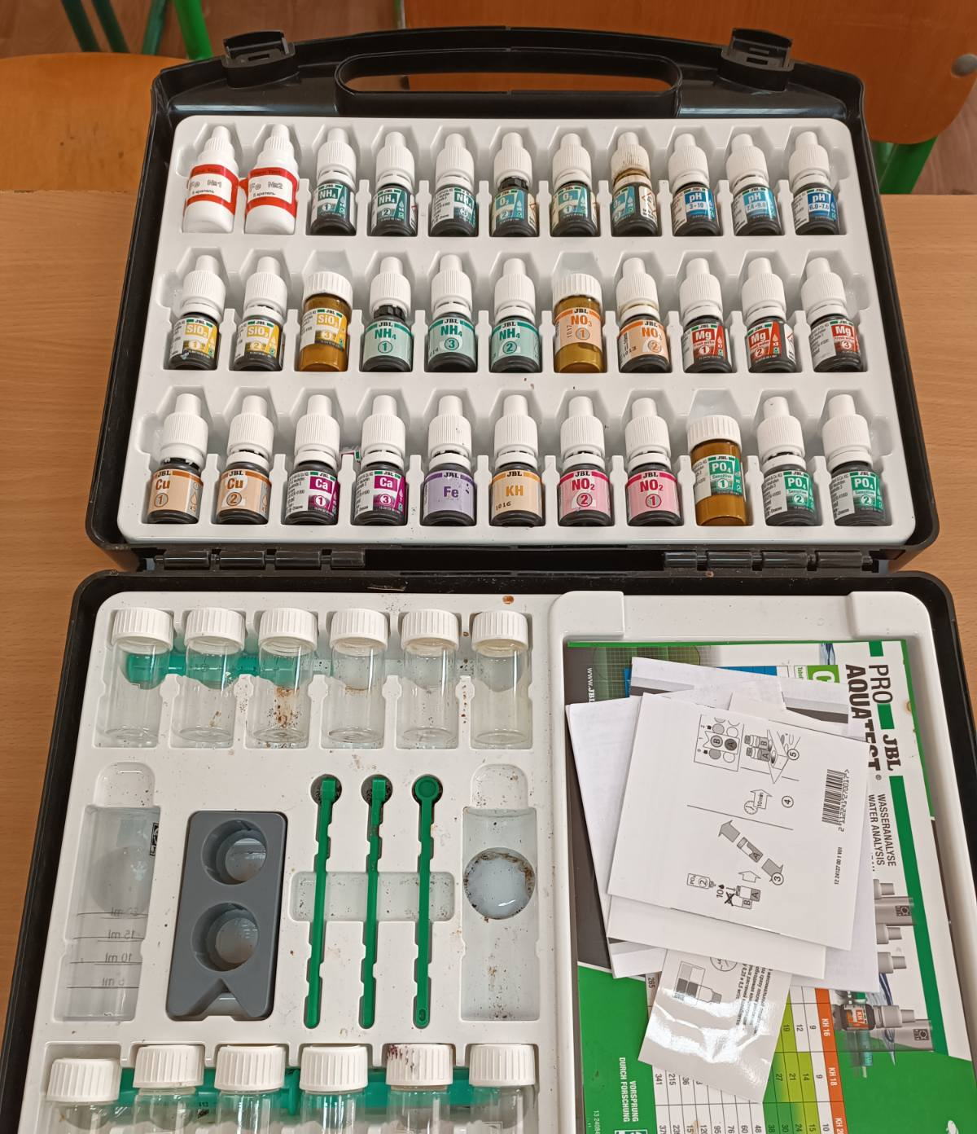
Гідрохімічний аналіз води
Вимірювання параметрів води було проведено за допомогою набору JBL ProAquaTest LAB.
Встановлено такі параметри: кислотність ph, вміст амонію, фосфатів, нітритів, силікатівважких металів (Cu) смертельно небезпечних для безхребетних.

Slide 13
СПИСОК ВИКОРИСТАНИХ ДЖЕРЕЛ
1. Березуцький В. В. Екологія : навч. посіб. / В. В. Березуцький, Л. А Васьковець, О. М. Древаль ; за ред. В. В. Березуцького. – Харків : Вид-во НТУ «ХПІ», 2016. – 420 с.
2. Василенко С.Л., Кобилянський В.Я. Інтегральне оцінювання якості питної води в сильно розгалуженій водопровідній мережі.
URL: https://eprints.kname.edu.ua/41917/1/4.pdf
3.Гіллястовусі: матеріал з Вікіпедії ‒ вільної енциклопедії. URL: https://uk.wikipedia.org/wiki/%D0%93%D1%96%D0%BB%D0%BB%D1%8F%D1%81%D1%82%D0%BE%D0%B2%D1%83%D1%81%D1%96
4.Губачов О.І., Сливка Г.В. Біотестування. Кривий Ріг : Мінерал, 2011. 192 с.
5.Дослідження якості та безпечності питної бутильованої води. URL: https://core.ac.uk/download/372700828.pdf
6.Дудник С.В. Водна токсикологія: основні теоретичні положення та їхнє практичне застосування [Монографія] / С. В. Дудник, М. Ю. Євтушенко. – Київ: Вид-во Українського фітосоціологічного центру, 2013. – 297 с.
7.Життєвий цикл дафній: матеріал і Вікіпедії – вільної енциклопедії. URL: https://uk.wikipedia.org/wiki/%D0%94%D0%B0%D1%84%D0%BD%D1%96%D1%8F#%D0%96%D0%B8%D1%82%D1%82%D1%94%D0%B2%D0%B8%D0%B9_%D1%86%D0%B8%D0%BA%D0%BB_%D0%B4%D0%B0%D1%84%D0%BD%D1%96%D1%97
8.Мальцев В.І, Карпова Г.О, Зуб Л.М. Визначення якості води методами біоіндикації: науково-методичний посібник – К.: Науковий центр економмоніторингу та біорізноманіття мегаполісу НАН України, Недержавна наукова установа Інститут екології (ІНЕКО) Національного екологічного центру України, 2011.-112 с.
9.Овчинникова П. Основа життя [Вода питна]. Інфекційний контроль. 2011. № 4. С. 39 – 41.

